Slide 1
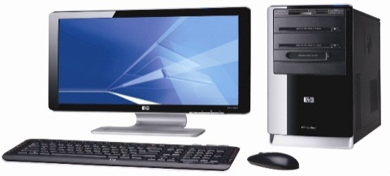
TRƯỜNG TIỂU HỌC HỨA TẠO
CHÀO MỪNG CÁC EM ĐẾN VỚI TIẾT HỌC
TIN HỌC - LỚP 3
Giáo viên: Bùi Thị Hiếu

Slide 2
Thứ năm ngày 16 tháng 10 năm 2023
Tin học
Bài 4: Làm việc với máy tính(tiết 1)

Slide 3
KHỞI ĐỘNG
Hôm nay, Khoa và các bạn có buổi học đầu tiên với máy tính. Cả lớp rất háo hức vì được sử dụng máy tính. Khoa có một thắc mắc muốn hỏi thầy cô giáo về cách cầm chuột và tư thế ngồi trước máy tính thế nào là đúng?

Slide 4
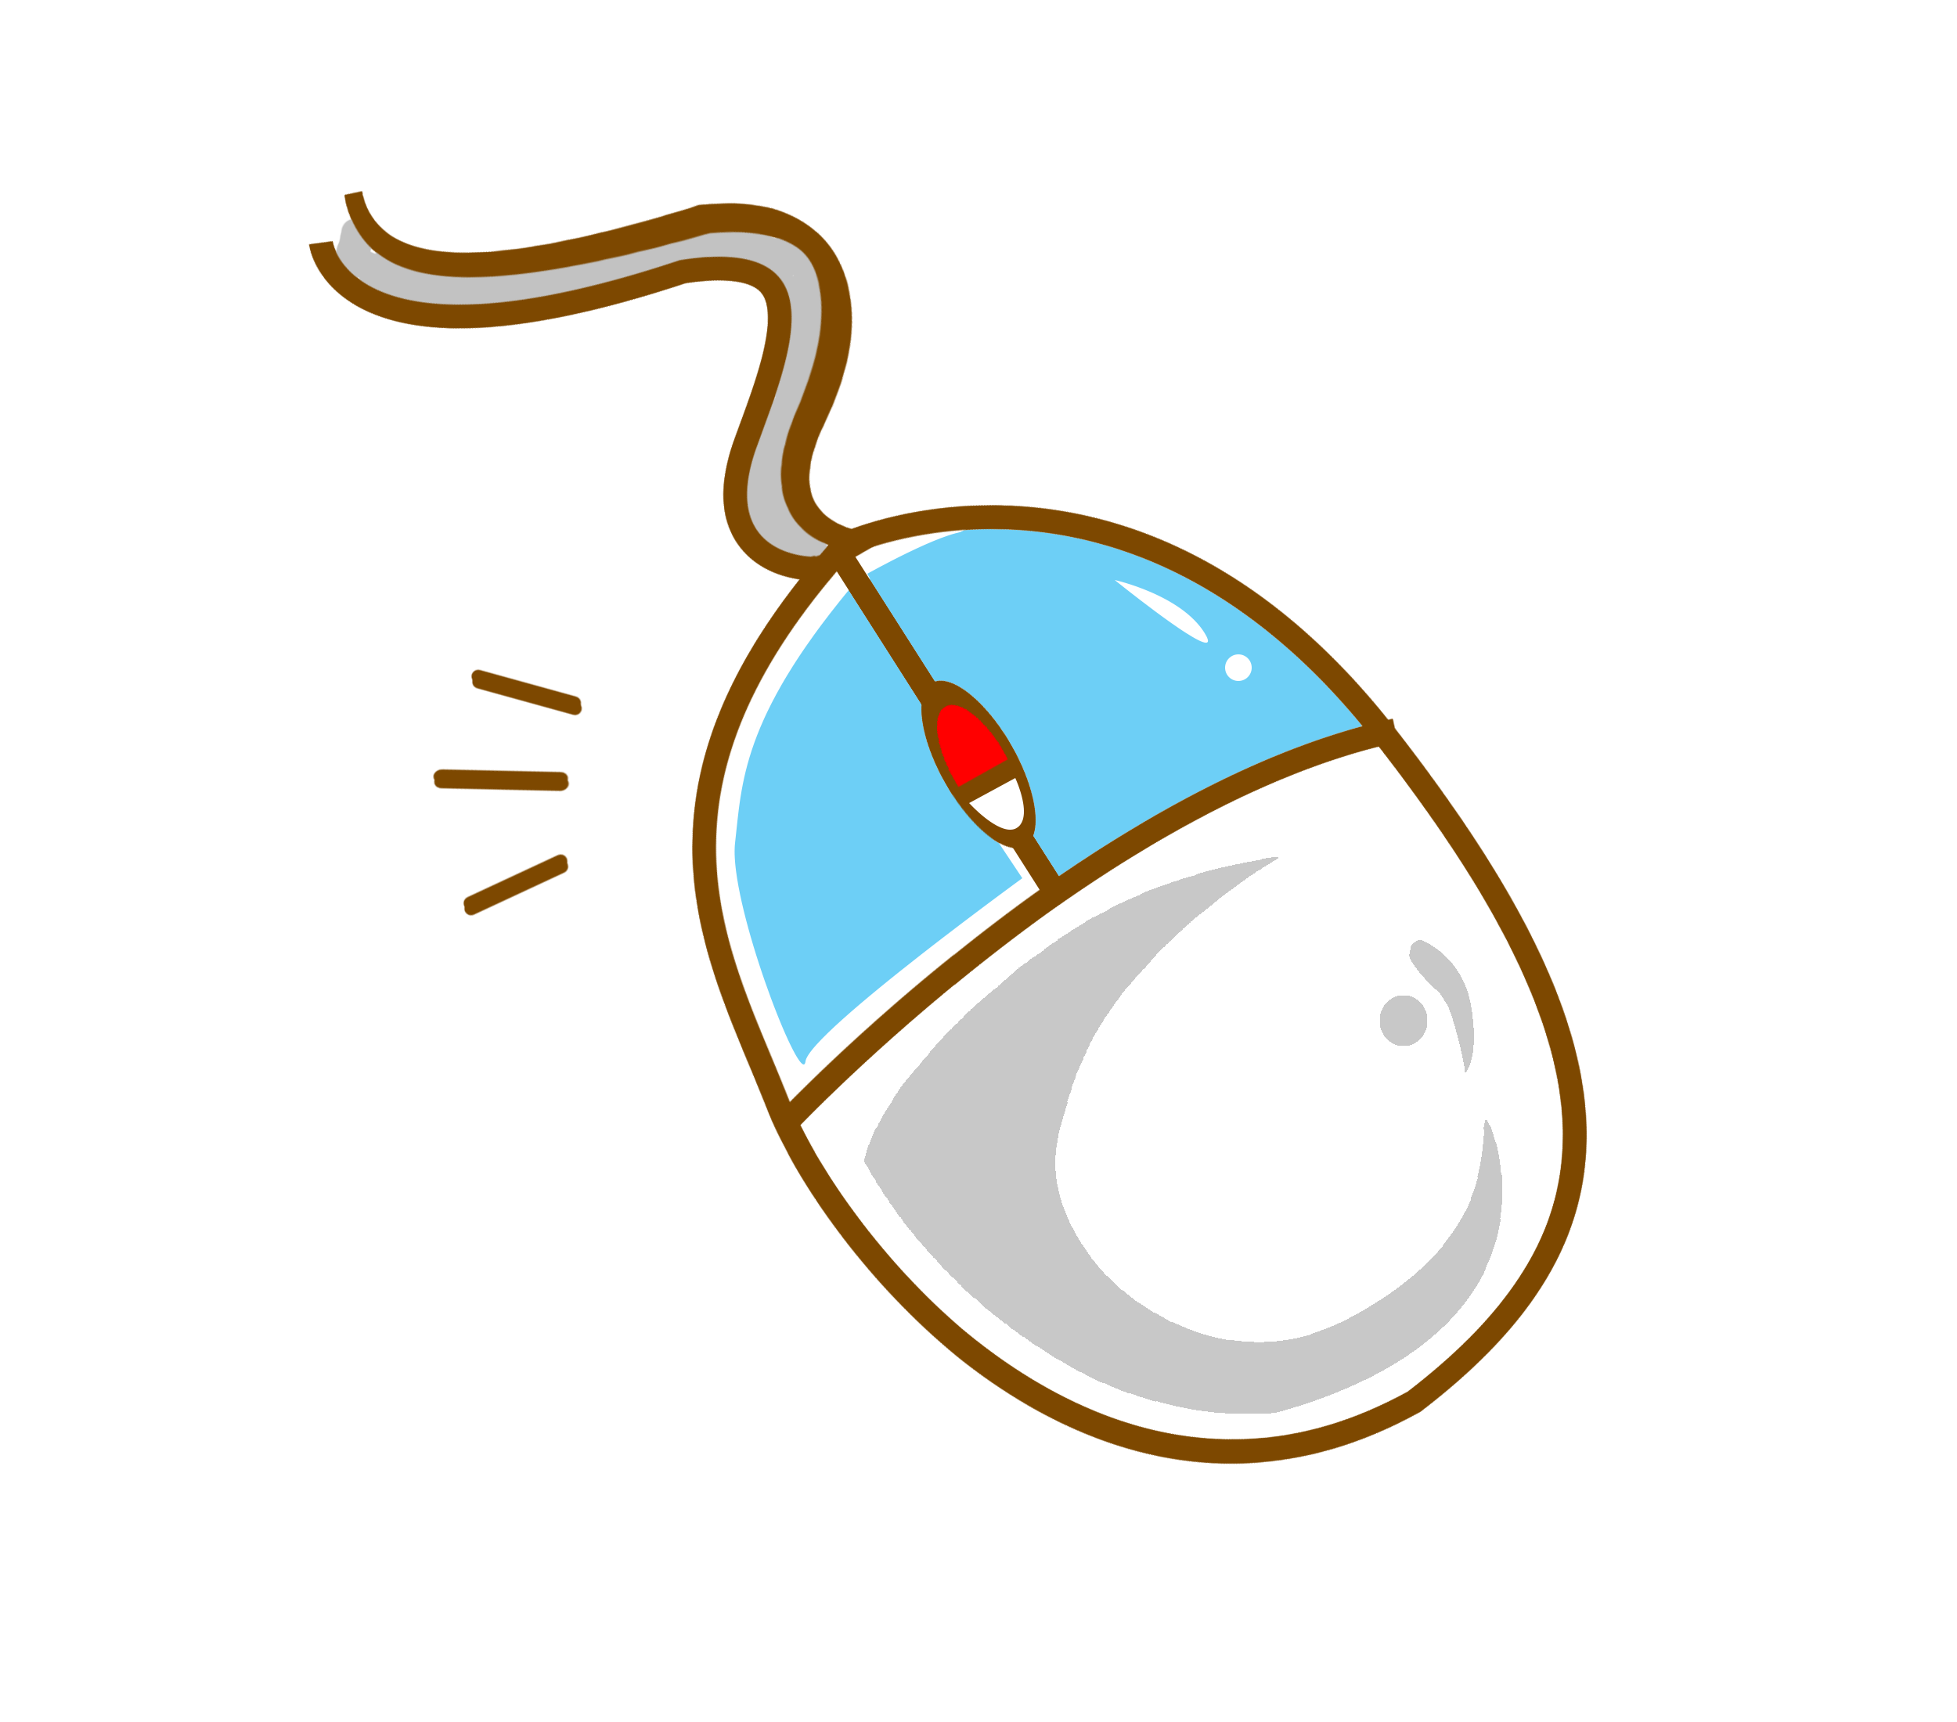
NỘI DUNG BÀI HỌC
01
02
03
Tư thế ngồi khi sử dụng máy tính
Chuột máy tính
Thực hành làm việc với máy tính

Slide 5
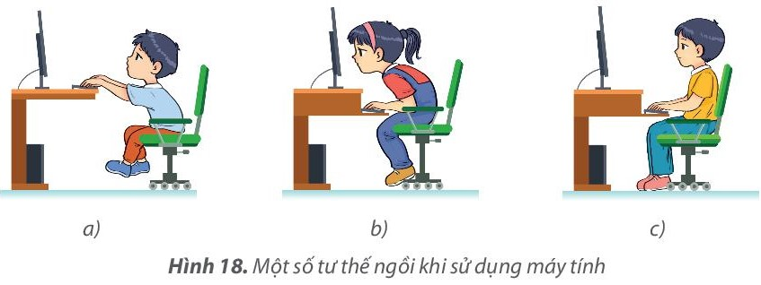
1. Tư thế ngồi khi sử dụng máy tính
Chia lớp thành các nhóm, thảo luận nhóm và trả lời câu hỏi: Tư thế ngồi khi sử dụng máy tính của bạn nào sau đây chưa đúng? Vì sao?

Slide 6
Hình a: Lưng chưa thẳng, tay để với ngang vai, khoảng cách giữa ghế và mặt bàn chưa phù hợp.
Hình b: Lưng chưa thẳng, khoảng cách của mắt đến màn hình quá gần, khoảng cách giữa ghế và mặt bàn chưa phù hợp.

Slide 7
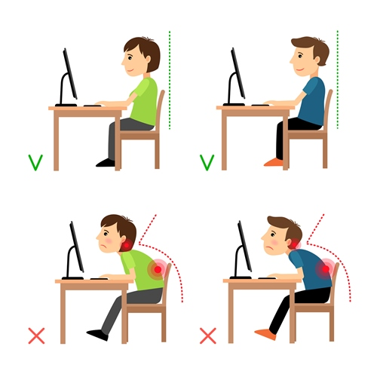
Nếu ngồi sai tư thế thường xuyên có ảnh hưởng đến sức khỏe không?
Nếu ngồi học sai tư thế thì sẽ ảnh hưởng không tốt đến sức khỏe và có thể mắc các bệnh về cột sống và mắt.

Slide 8
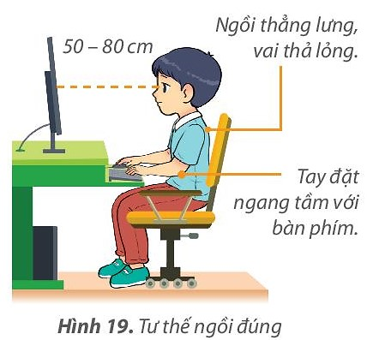
Khoảng cách từ mắt đến màn hình: 50 – 80cm.
Lưng thẳng, vai thả lỏng.
Tay: để ngang bàn phím.
Chân: Hai bàn chân chạm đất.
Ngồi đúng tư thế giúp em tránh được các bệnh về cột sống và mắt.

Slide 9
Vị trí đèn trong lớp học đã được bố trí hợp lí chưa?
Em hãy thực hành tư thế ngồi khi sử dụng máy tính đúng cách và trả lời câu hỏi:
Ánh sáng của đèn trong lớp học có chiếu thẳng vào màn hình, mắt hay không?

Slide 10
Ghi nhớ
Không nên sử dụng máy tính thời gian dài, nghỉ ngơi và thư giãn sau khoảng 30 phút sử dụng máy tính.
Đặt máy tính ở vị trí sao cho ánh sáng không trực tiếp chiếu vào màn hình hoặc mắt.

Slide 11
KẾT LUẬN
Khi sử dụng máy tính cần ngồi đúng tư thế và giữ đúng khoảng cách để bảo vệ sức khỏe.

Slide 12
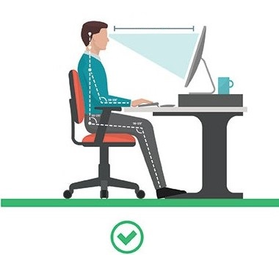
Tư thế ngồi khi sử dụng máy tính đúng sẽ giúp em tránh nguy cơ mắc những bệnh nào sau đây?
?1
A
Vẹo cột sống
B
Đau tai
Cận thị
Đau chân
C
D

Slide 13
?2
Tư thế nào sau đây là đúng khi sử dụng máy tính?

Slide 14
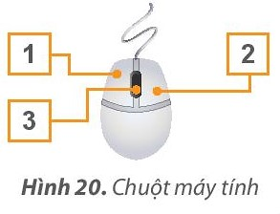
2. Chuột máy tính
Thảo luận cặp đôi
Quan sát Hình 20 và trả lời câu hỏi:
Em hãy quan sát Hình 20 và ghép các cụm từ nút trái, nút phải, nút cuộn tương ứng với các bộ phận được đánh số của chuột máy tính.

Slide 15
Nút trái
Nút phải
Nút cuộn
Cách cầm chuột đúng cách:
Cầm chuột bằng tay phải
Ngón giữa đặt vào nút phải chuột
Ngón trỏ đặt vào nút trái chuột
Ngón cái và các ngón còn lại đặt hai bên thân chuột

Slide 16
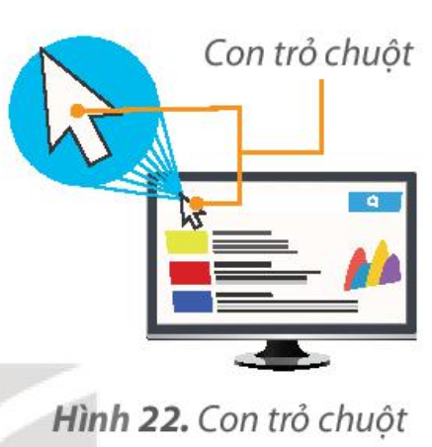
Các thao tác cơ bản với chuột: Thao tác với chuột chính là thao tác để điều khiển con trỏ chuột trên màn hình.

Slide 17
Chuột máy tính thực hiện được những thao tác nào?
Các thao tác với chuột:
Di chuyển chuột: Thay đổi vị trí của chuột đến vị trí khác.
Nháy chuột: Dùng ngón trỏ nhấn nút trái chuột một lần.

Slide 18
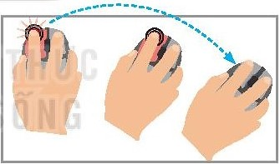
Nháy nút phải chuột: dùng ngón giữa nhấn nút phải chuột một lần.
Nháy đúp chuột: Dùng ngón trỏ nhấn nút trái chuột nhanh hai lần liên tiếp.
Kéo thả chuột: Nhấn giữa nút trái chuột, di chuyển con trỏ

Slide 19
KẾT LUẬN
Chuột máy tính thường có: nút trái, nút phải, nút cuộn. Các thao tác với chuột gồm: di chuyển chuột, nháy chuột, nháy nút phải chuột, nháy đúp chuột, kéo thả chuột.

Slide 20
Khi điều khiển chuột cũng là điều khiển con trỏ chuột trên màn hình?
A
Đúng
B
Sai

Slide 21
Hoạt động cặp đôi và chơi trò chơi “Nhận biết”
Một bạn thao tác với chuột máy tính, bạn còn lại gọi tên và mô tả thao tác đó.

Slide 22
VẬN DỤNG
✓
7
1
THỜI GIAN
10
HẾT GIỜ
3
6
2
4
9
8
5

Slide 23
VẬN DỤNG
✓
✓
✓
7
1
THỜI GIAN
10
HẾT GIỜ
3
6
2
4
9
8
5

Slide 24
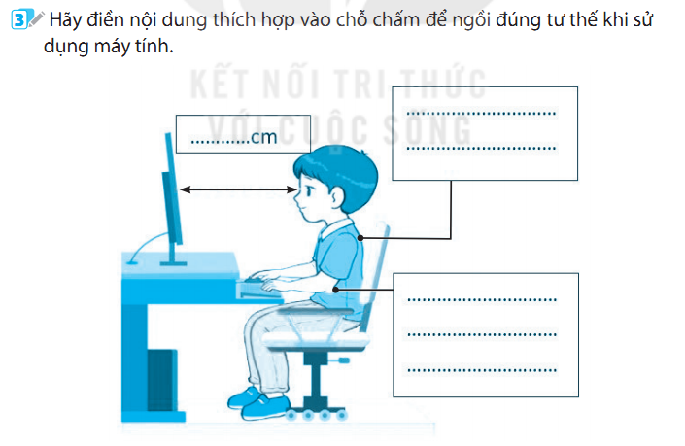
VẬN DỤNG
Ngồi thẳng lưng,
vai thả lỏng
50-80
Tay đặt ngang tầm với bàn phím
7
1
THỜI GIAN
10
HẾT GIỜ
3
6
2
4
9
8
5

Slide 25
VẬN DỤNG
Nút phải
Nút trái
Nút cuộn
7
1
THỜI GIAN
10
HẾT GIỜ
3
6
2
4
9
8
5

Slide 26
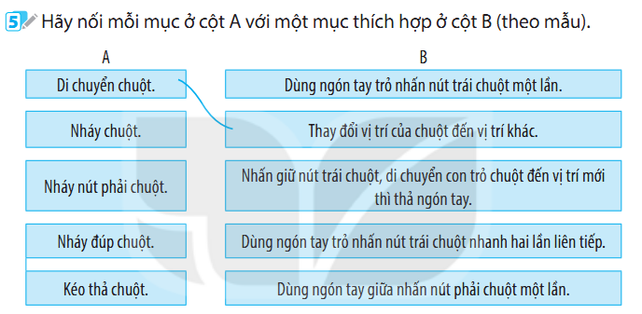
VẬN DỤNG
7
1
THỜI GIAN
10
HẾT GIỜ
3
6
2
4
9
8
5

Slide 27
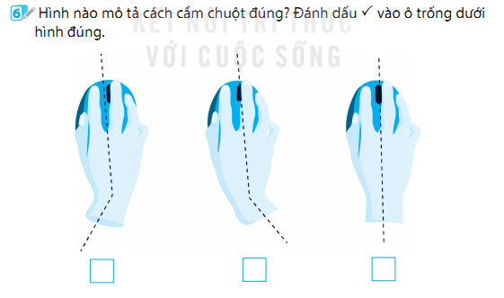
VẬN DỤNG
✓
7
1
THỜI GIAN
10
HẾT GIỜ
3
6
2
4
9
8
5

Slide 28
HƯỚNG DẪN VỀ NHÀ
Ôn lại các kiến thức đã học
Hoàn thành các bài tập trong SBT
Đọc và chuẩn bị trước Bài 4: Làm việc với máy tính(Tiết 2)

Slide 29
CẢM ƠN CÁC EM
ĐÃ LẮNG NGHE BÀI GIẢNG!

